Slide 1
Тема урока: Бывают ли у слов родственники?
Раздел: Язык и общение
Русский язык и литература 6 класс

Slide 2

Сегодня на уроке
вы узнаете о словообразовании имён существительных, об основных способах их образования;
научитесь образовывать существительные , используя различные способы словообразования, определять значения морфем и выделить их в составе слов из текстов.

Slide 3
Определите, какая часть этих слов объединяет их. Объясните значение каждого слова.
Общаться - поддерживать отношения, взаимное общение.
Общение – взаимные отношения, деловая или дружеская связь
Общительный – склонный к общению
Необщительный – замкнутый
Малообщительный- избегающий общения

Slide 4
Общаться, общение, общительный,
необщительный, общительность .
РОДСТВЕННЫЕ СЛОВА- ЭТО СЛОВА, ИМЕЮЩИЕ ОБЩУЮ ЧАСТЬ ( КОРЕНЬ СЛОВА) И БЛИЗКИЕ ПО ЗНАЧЕНИЮ.

Slide 5
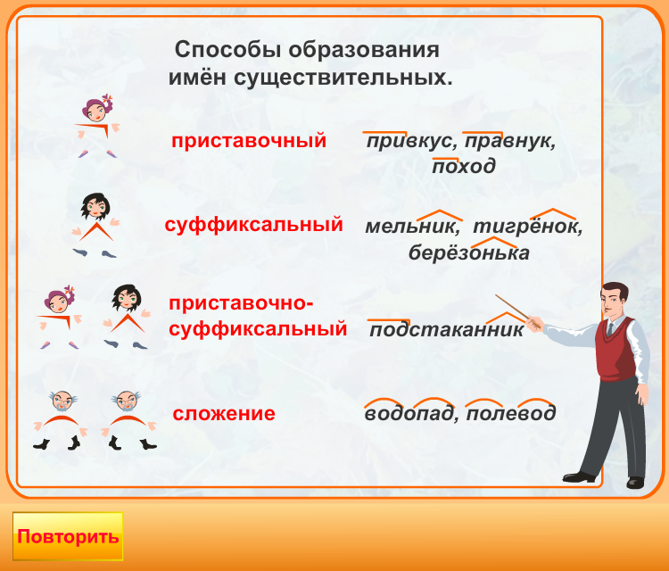
ЗАПОМНИТЕ

Slide 6
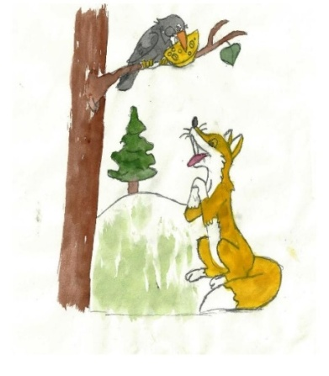

Практическое задание №1
Выразительно прочитайте отрывок из басни И.А. Крылова. Вспомните её персонажей. Кому из них принадлежат эти слова? Выпишите их и обозначьте морфемы. От каких слов они образованы?
… И говорит так сладко, чуть дыша:
«Голубушка, как хороша!
Ну что за шейка, что за глазки!
Рассказывать, так, право, сказки!
Какие пёрушки! какой носок!
И, верно, ангельский быть должен голосок!»
Голубушка, шейка, глазки, пёрушки, носок, голосок

Slide 7
дескрипторы
- выразительно читает стихотворение;
определяет персонажа, которому принадлежат эти слова;
Определяет часть слова, придающего уменьшительно-ласкательное значение;

Slide 8

Практическое задание №1
Голуб(ь) + ушк + а
шея(й) +к+ а
глаз (а) + к + и
пер (ья)+ушк +и
нос + ок
голос + ок
Определите, все ли данные слова имеют уменьшительно-ласкательное значение:
ветерок, листок, каток, снежок, сырок, песок, сынок, шнурок, знаток, рынок, стрелок, хлопок, сахарок, уголок, пирожок,

Slide 9
Проверьте
Слова с уменьшительно-ласкательным значением | Слова, не имеющие уменьшительно- ласкательного значения
Ветерок ( ветер) | Каток
Листок ( лист) | Песок
Снежок ( снег) | Знаток
Сырок ( сыр) | Рынок
Сынок (сын) | Стрелок
Шнурок ( шнур) | Хлопок
Сахарок ( сахар)
Уголок ( угол)
Пирожок ( пирог)

Slide 10
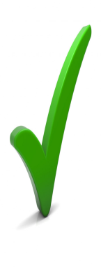
Выпишите в два ряда существительные 1-го и 2-го склонения. Определите, как образованы данные слова .
Водитель, боксёр, журналистка, крановщик, лифтёр, строитель, программист, воспитатель, фигуристка, шахтёр, учитель, шахматистка, часовщик, контролёр, таксист, спортсменка.

Slide 11
Проверьте
1- склонение | 2- склонение
журнал + ист + к + а | Води + тель
Фигур + ист + к а | Бокс + ёр
Спорт +смен + к + а | Кран + ов + щик
Шахмат + ист + к + а | Лифт + ёр
 | Строи + тель
 | Программ + ист
 | Воспит + а + тель

Slide 12
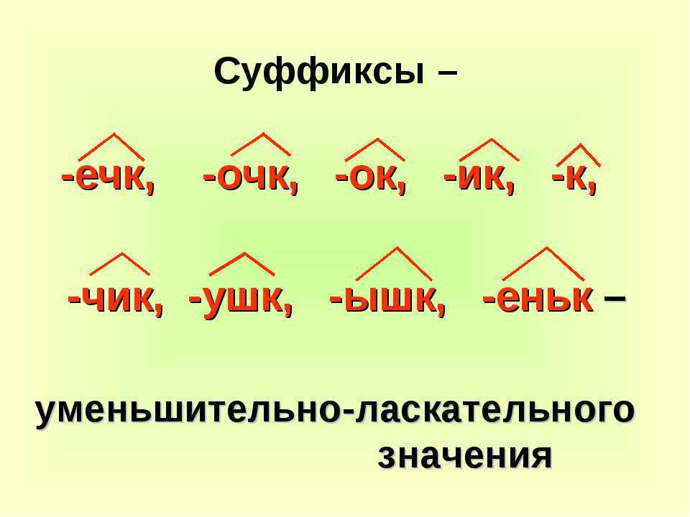
Какой суффикс нужно добавить, чтобы сделать маленьким стакан, карман, костюм, апельсин, арбуз, дождь, дом, мяч, стол, стул?

Slide 13
Проверьте себя
Стаканчик, карманчик, костюмчик, апельсинчик, арбузик, дождик, домик, мячик, столик, стульчик

Slide 14
Прочитайте и выпишите
однокоренные существительные. Чем они отличаются друг от друга по строению и значению?
1) – Боже мой! – воскликнула она вдруг, – что это за собака? 2) – Боже мой! – прервала её барыня, – да она премиленькая собачка! Велите её привести. 3) – Отнести её вон, – проговорила изменившимся голосом старуха. – Скверная собачонка! Какая она злая!

Slide 15
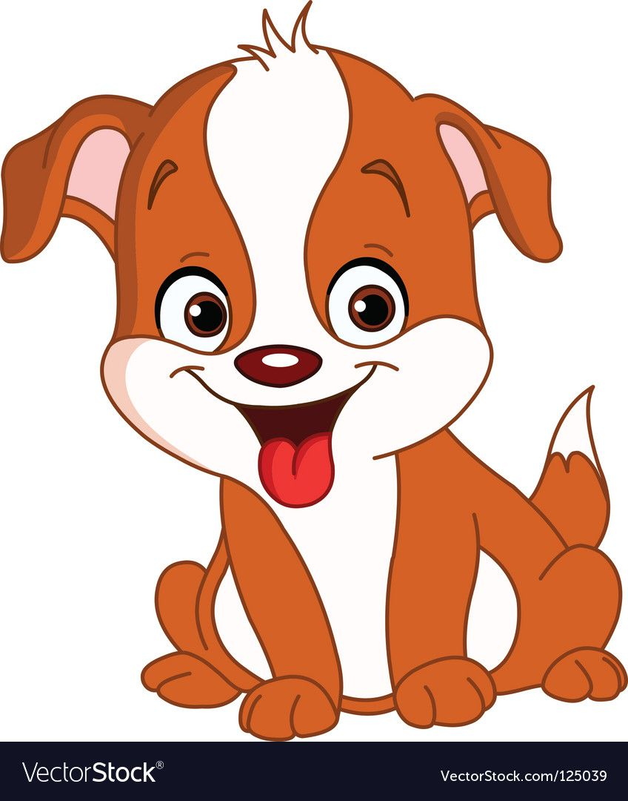
Расскажите по порядку, как вы
будете рисовать натюрморт
СОБАКА
СОБАЧ+ К + А
СОБАЧ + ОНОК

Slide 16
Образуйте
от данных существительных с помощью суффиксов -очк-, -оньк-, -еньк-, -ик новые слова. Какое значение они придают словам? Переведите их на родной язык. С любыми двумя существительными составьте и запишите предложения с обращением.
Звезда, дядя, дочь, Катя, лента, берёза, ключ, Маша, лошадь, дорога, мама.
будете рисовать натюрморт

Slide 17
Проверьте
Звезда- звёздочка
Мама- мамочка
Лента- ленточка
Дядя-дяденька
Катя- Катенька
Маша- Машенька
Дочь- доченька, дочка
Лошадь- лошадка
Дорога- дорожка
Берёза- берёзонька,
берёзка
Ключ- ключик

Slide 18
Образуйте
существительные со значением лица, используя суффиксы -ист, -чик, -тель, -ир, -ник, -ант. Составьте с полученными существительными различные словосочетания. К любым двум существительным подберите родственные слова.
О б р а з е ц: рассказ – рассказ-чик.
Руководить, разведать, касса, читать, музыка, отправить, продолжать, помощь, покупать, переводить, гитара, грузить, участвовать.

Slide 19
Проверьте
Руководить - руководитель Разведать - разведчик
Касса - кассир
Читать -читатель
Музыка - музыкант
Отправить- отправитель Продолжать- продолжатель
Помощь - помощник
Покупать - покупатель
Переводить - переводчик
Гитара - гитарист
Грузит – грузчик
Участвовать - участник

Slide 20
Спишите,
обозначая приставки. От каких слов образованы данные существительные?
Беспорядок, неприятель, несчастье, обход, переиздание, пригород, соавтор, соучастие, перевыборы, независимость.
Образец: бес + порядок
.

Slide 21
Выпишите
слова, образованные: 1) приставочным,
2) суффиксальным, 3) приставочно-суффиксальным способами. Укажите графически способ их образования. С любыми тремя существительными образуйте различные по цели высказывания предложения.
Волейболист, подснежник, подзаголовок, подоконник, безработица, подбородок, подберёзовик, недруг, гитарист, столик, кроватка, полочка, привкус, прадед.

Slide 22
Проверьте
Приставочный способ | Суффиксальный способ | Приставочно- суффиксальный
под+заголовок | волейбол+ист | под+снеж+ник
не+друг | гитар+ист | под+окон+ник
при+вкус | стол+ик | без+работ+иц+а
пра+дед | пол+очк+а кроват+к+а | под+бород+ок под+берёзов+ик

Slide 23
Верно-неверно
Образование слов с помощью приставок – приставочный способ словообразования.
Образование слов с помощью суффиксов – суффиксальный способ словообразования.
Слово берёзка образовано приставочным способом.
Слово подоконник образовано приставочно-суффиксальным способом.
Слово домбрист образовано приставочным способом.

Slide 24


Проверьте
1) верно
2) верно
3) неверно
4) верно
5) неверно

Slide 25
Закончите предложения. Рефлексия
Хорошо усвоил...
Усвоил хорошо, но есть вопросы...
Отлично усвоил и могу применить на практике.
Многое непонятно...

Slide 26
Дескрипторы | баллы
1. Правильно определяет основные способы словообразования существительных | 2 балла
2. Правильно образовывает существительные , используя различные способы словообразования | 2 балла
3. Определяет значение морфем. | 2 балла
4. Правильно выделяет морфемы в составе слов. | 2 балла
5. Выразительно читает художественный текст. | 2 балла
Всего: | 10 баллов

Slide 27



Slide 28


